Slide 1
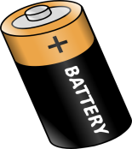
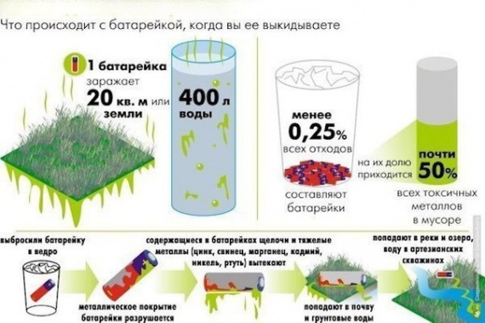
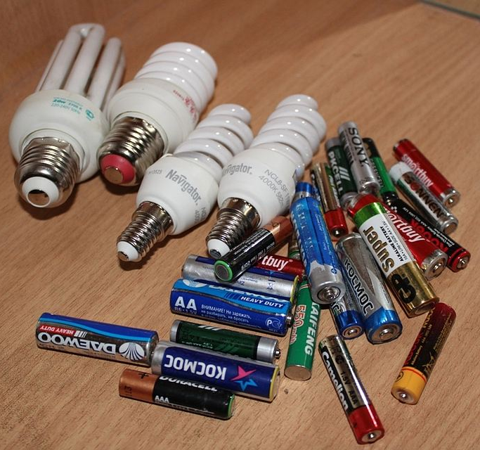
ВНИМАНИЕ! ОПАСНЫЙ МУСОР!
Батарейки — это химические устройства, элементы которых токсичны и опасны. А именно: ртуть, свинец, никель, цинк, кадмий и щелочи. Знаете ли вы, что батарейки нельзя выбрасывать с обычными бытовыми отходами - это крайне вредно для окружающей среды. После выбрасывания металлическая оболочка элементов
питания разрушается от коррозии, в результате чего тяжелые металлы попадают в почву, через которую перекочевывают в наши продукты, через грунт постепенно просачиваются в водоемы. Подсчитано, что пальчиковая батарейка загрязняет около20 м² почвы, или 400 л воды. В случае же, если батарейка сжигается на мусорном заводе, то содержащиеся в ней токсины попадают в атмосферу, которой мы дышим.
Энергосберегающие люминесцентные лампы содержат ртуть,
которая относится к 1 классу опасности (чрезвычайно опасное химическое вещество). Даже небольшая компактная лампа содержит 2-7 мг ртути. Недопустимо выбрасывать отработанные лампы вместе с обычным мусором, превращая его в ртутьсодержащие отходы, загрязняющие ртутными парами подъезды домов. Накапливаясь во дворах и попадая на полигоны ТБО, ртуть из мусора преобразуется в растворимую в воде и намного более токсичную метилртуть, которая заражает окружающую среду.

